Slide 1
cv and ml
segmentation continue
Владимир Глазачев
cv в rosebud.ai

Slide 2
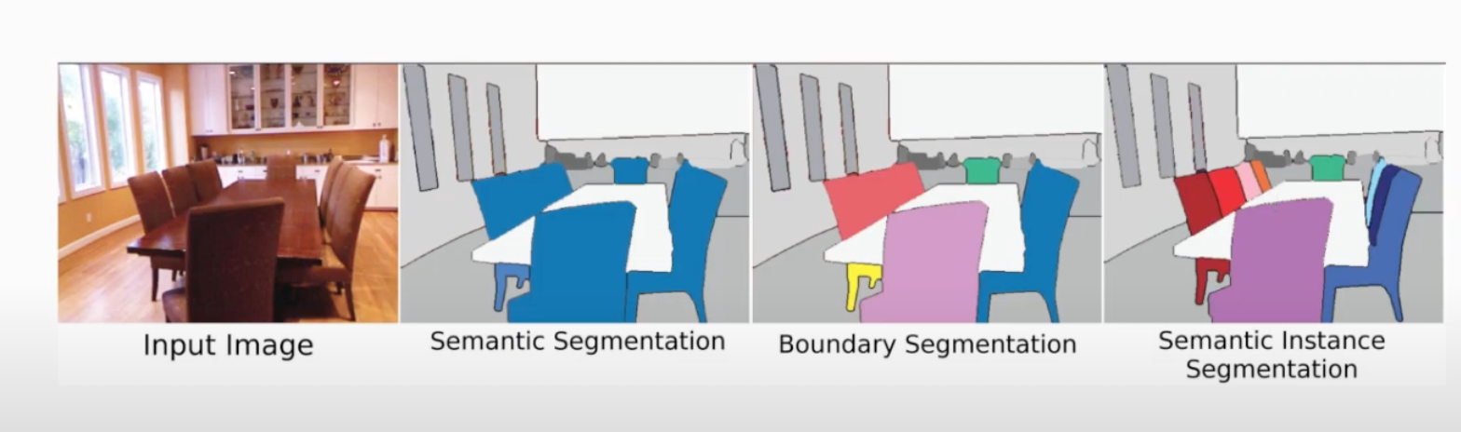

Slide 4
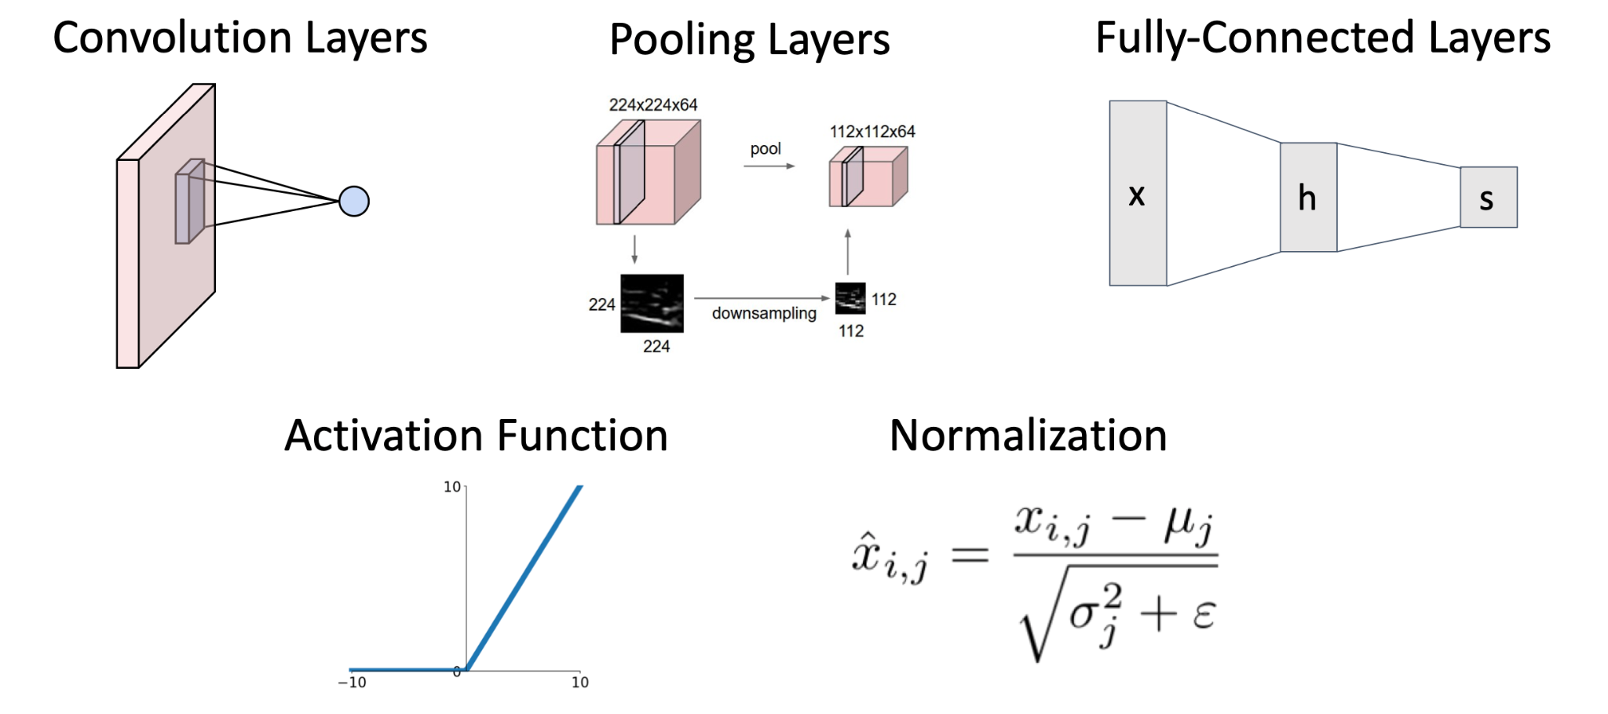
Компоненты классификации
GlobalAvgPooling
BatchNorm
Residual connections
…

Slide 5
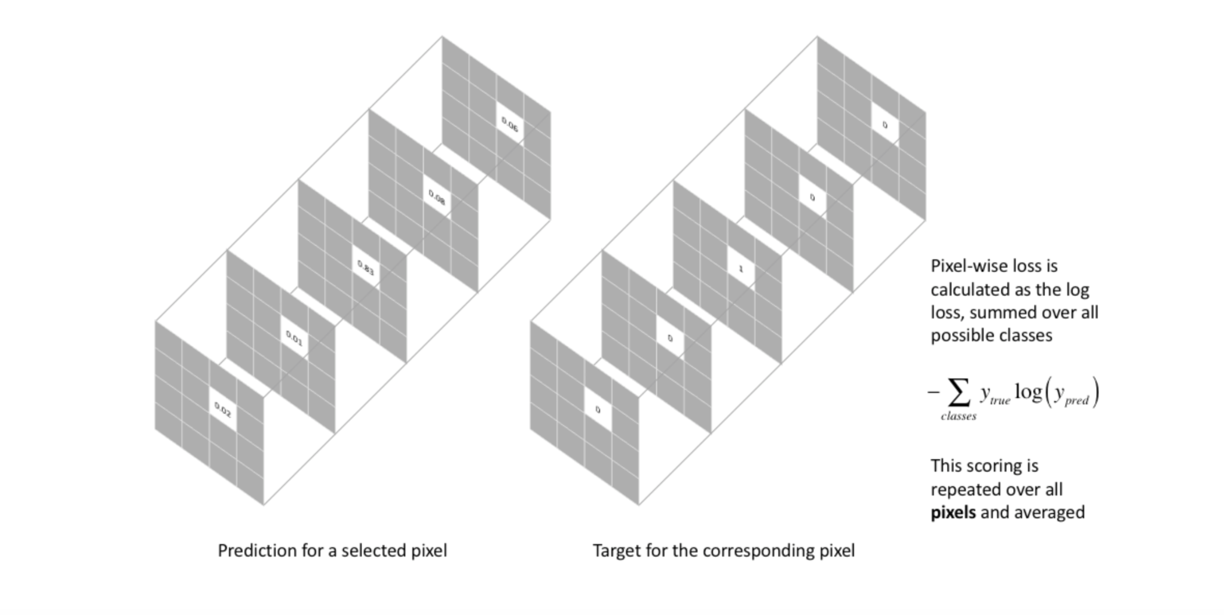
Лосс в сегментации
cross entropy for pixel predictions

Slide 6
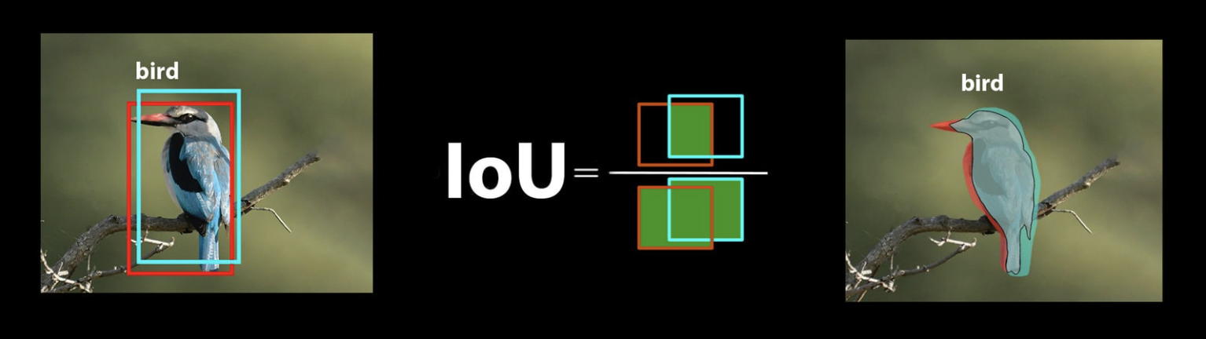
Метрика в сегментации

Slide 7
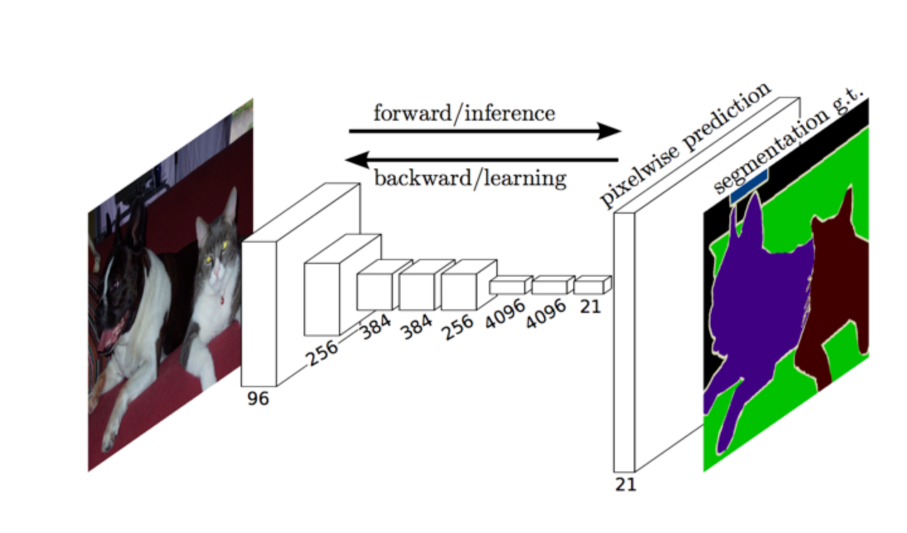
Cегментация - наивно
класс
Dense Слои

Slide 8
Cегментация - наивно
Dense Слои

Slide 9
Cегментация - наивно
Dense Слои
Медленно, не используем маски во время обучения

Slide 10
Cегментация - наивно
Dense Слои
Медленно, не используем маски во время обучения

Slide 11
Cегментация - наивно
Для картинки 256x256, с окном 64x64 и шагом 8:
32*32 раз нужно прогнать инференс полностью
результат будет 64x64 (256/8 x 256/8)
какая тут может быть мгновенная оптимизация?
Dense Слои

Slide 12
Cегментация - наивно
Для картинки 256x256, с окном 64x64 и шагом 8:
32*32 раз нужно прогнать инференс полностью
результат будет 64x64 (256/8 x 256/8)
какая тут может быть мгновенная оптимизация?
Dense Слои
Большинство вычислений будет в conv

Slide 13
Cегментация - наивно
Для картинки 256x256, с окном 64x64 и шагом 8:
32*32 раз нужно прогнать инференс полностью
результат будет 64x64 (256/8 x 256/8)
какая тут может быть мгновенная оптимизация?
Dense Слои
окно (вход) был 64х64x3, мы сжимаем 3 раза становится 8х8x256

Slide 14
Cегментация - наивно
Для картинки 256x256, с окном 64x64 и шагом 8:
32*32 раз нужно прогнать инференс полностью
результат будет 64x64 (256/8 x 256/8)
какая тут может быть мгновенная оптимизация?
Dense Слои
окно (вход) был 64х64x3, мы сжимаем 3 раза становится 8х8x256
conv все равно на размер входа, монжо прогнать сразу всю картинку 256x256x3 -> 32x32x256
и применить dense к каждому 8x8 окошку

Slide 15
Cегментация - наивно
Dense Слои
Хотим выкинуть dense слои с fix входом вообще чтобы считать за один проход

Slide 16
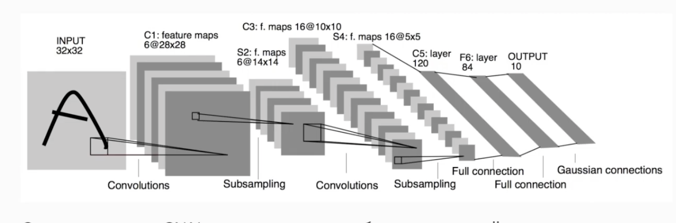
“Конволюционизация”

Slide 17
“Конволюционизация”
16x5x5 -> 400x1 -> dense layer -> 120x1
в dense 400x120 параметров ; фиксированный размер входа и выхода

Slide 18
“Конволюционизация”
conv 5x5, 120 maps
16x5x5 -> 120x1x1 -> 120x1 -> dense layers

Slide 19
“Конволюционизация”
conv 1x1, 84 maps
conv 5x5, 120 maps
16x5x5 -> 120x1x1 -> 84x1x1 -> dense layer

Slide 20
“Конволюционизация”
conv 1x1, 84 maps
conv 5x5, 120 maps
conv 1x1, 10 maps
16x5x5 -> 120x1x1 -> 84x1x1 -> 10x1x1 , 10 classes classifier

Slide 21
Cегментация - наивно
Умеем делать за 1 проход ; разрешение маски меньше чем картинки (сжимаем в сколько то раз)

Slide 22
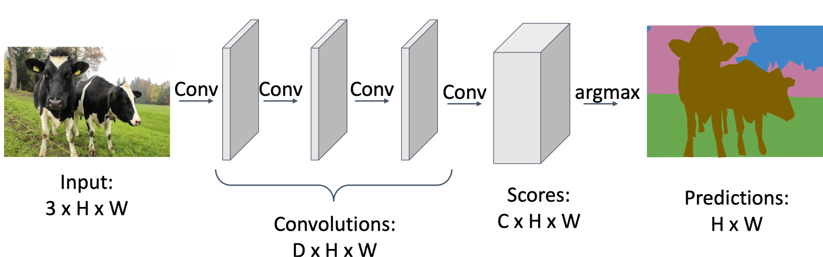
Сегментация - а зачем сжимали?

Slide 23
Сегментация - а зачем сжимали?
Будет ли так работать? Какие проблемы?

Slide 24
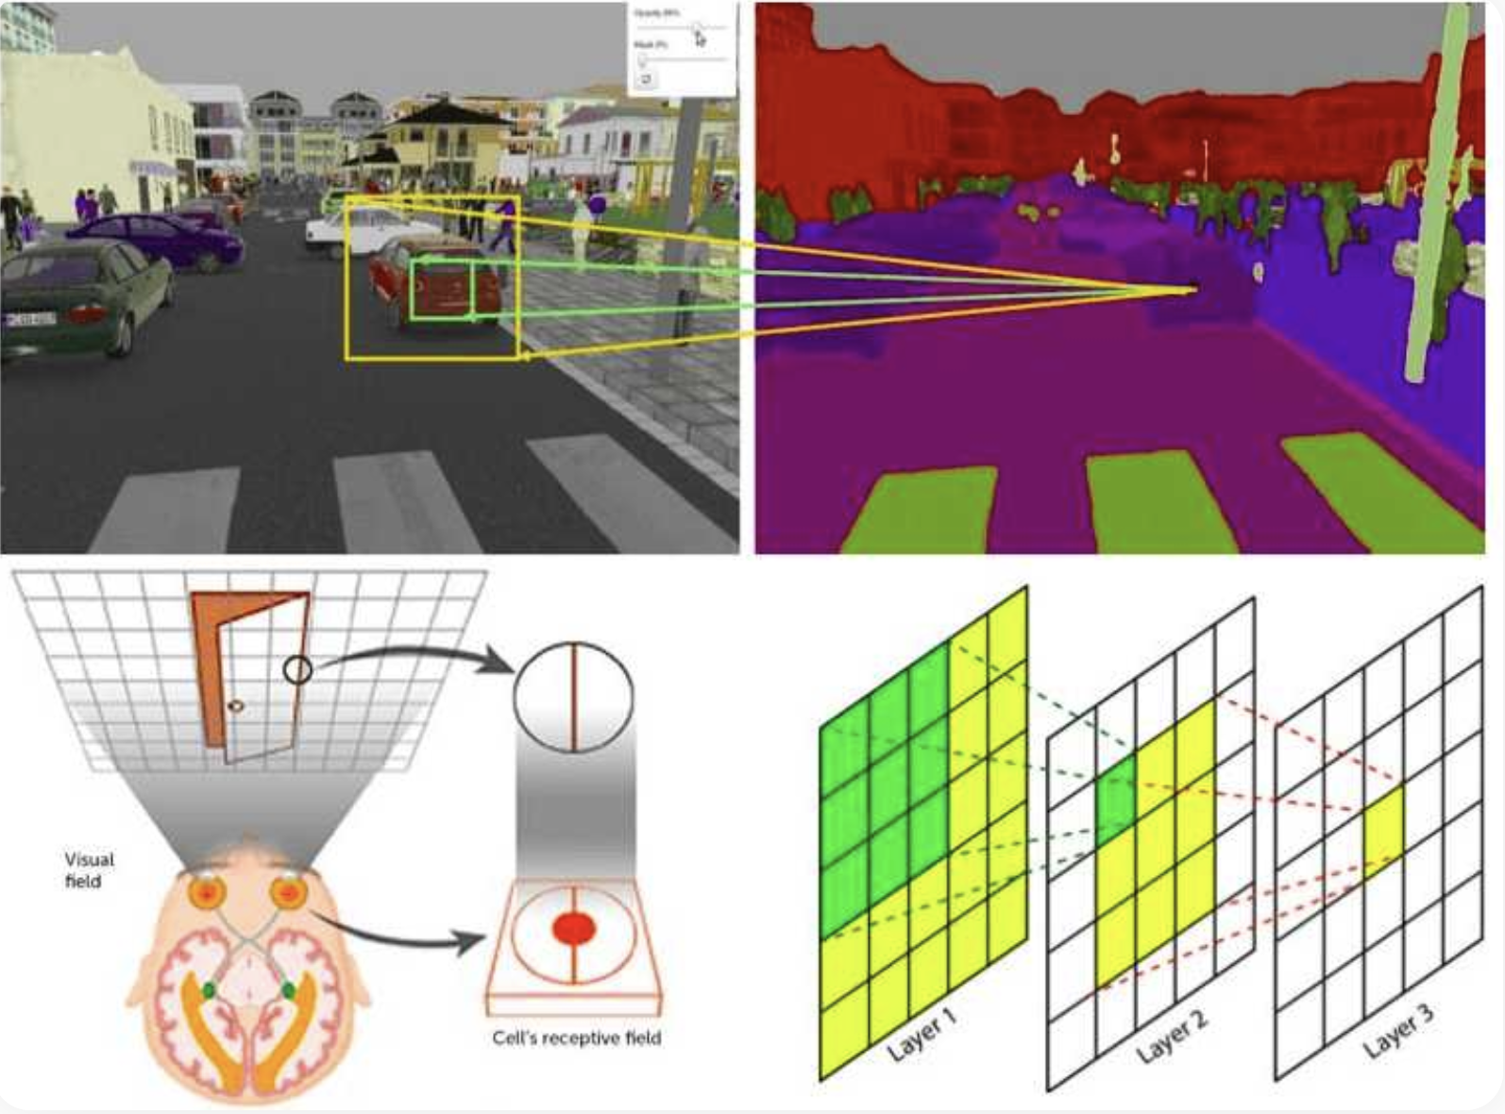
Сегментация - а зачем сжимали?
receptieve field растет примерно линейно от количества и размеров сверток, сжимая увеличиваем мультипликативно -> будем сжимать

Slide 25
Cегментация - сохраняем размеры
Fully Convolutional Networks for Semantic Segmentation, Shelhamer et al., 2015
Для начала попробуем просто сделать upscaling нашей мапы вероятностей

Slide 26
Cегментация - сохраняем размеры
Fully Convolutional Networks for Semantic Segmentation, Shelhamer et al., 2015
предобучено на классификации
это надо обучать
Для начала попробуем просто сделать upscaling нашей мапы вероятностей

Slide 27
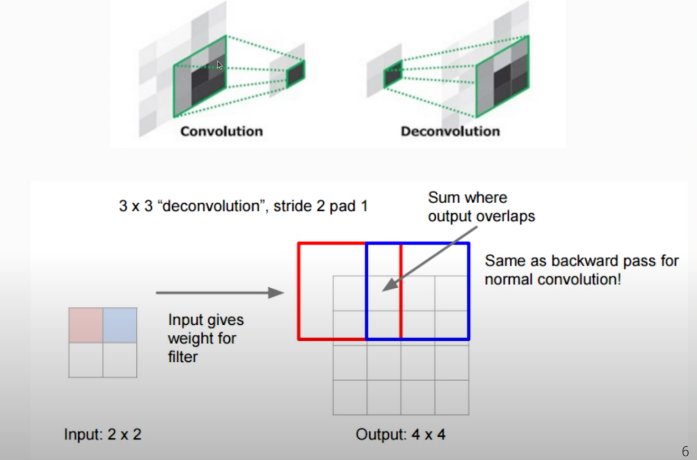
Как работал upsampling в FCN

Slide 28
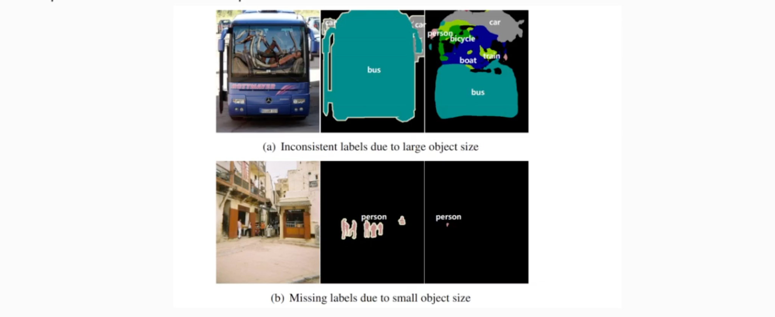
Проблемы?

Slide 29
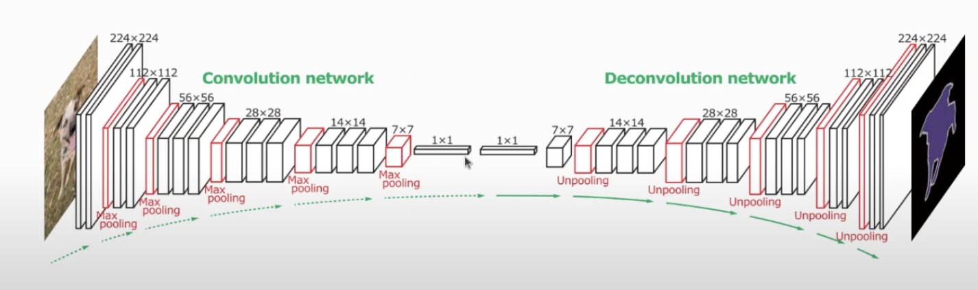
Давайте разжимать
Learning Deconvolution Network for Semantic Segmentation, 2015

Slide 30
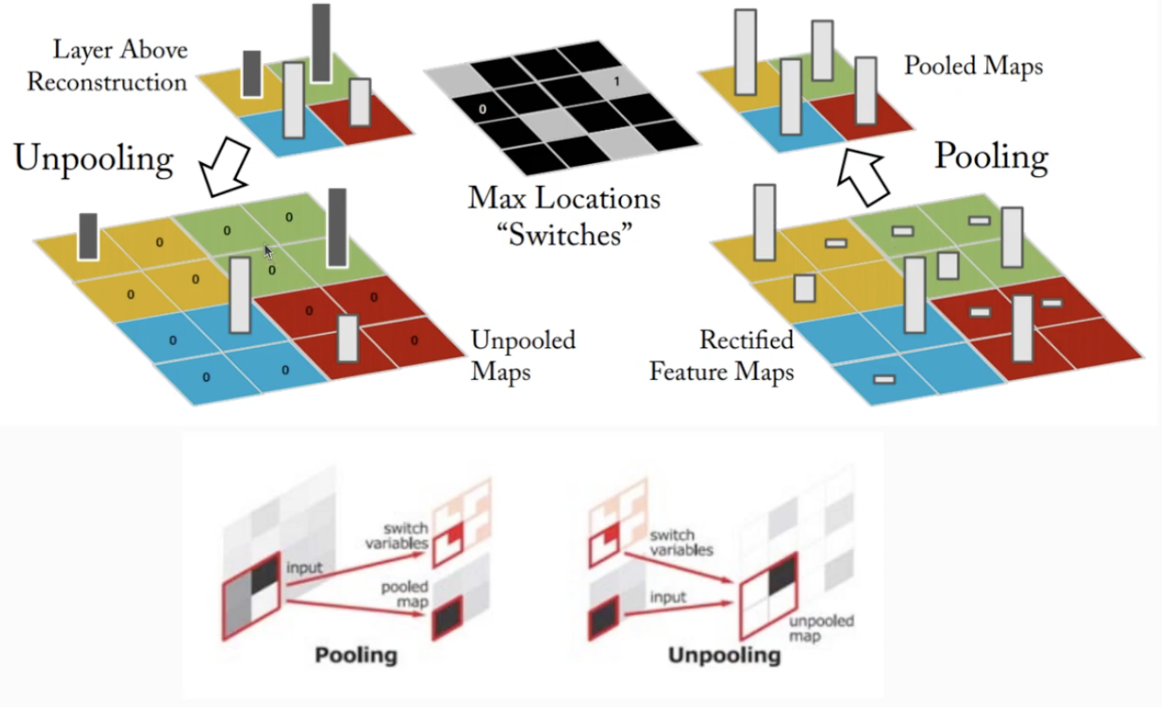
Давайте разжимать - unpooling

Slide 31
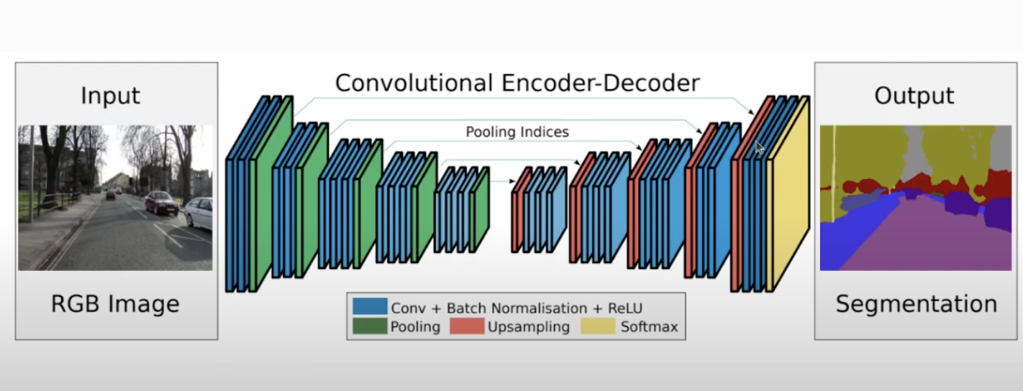
Давайте не очень сильно сжимать
segnet, 2016

Slide 32
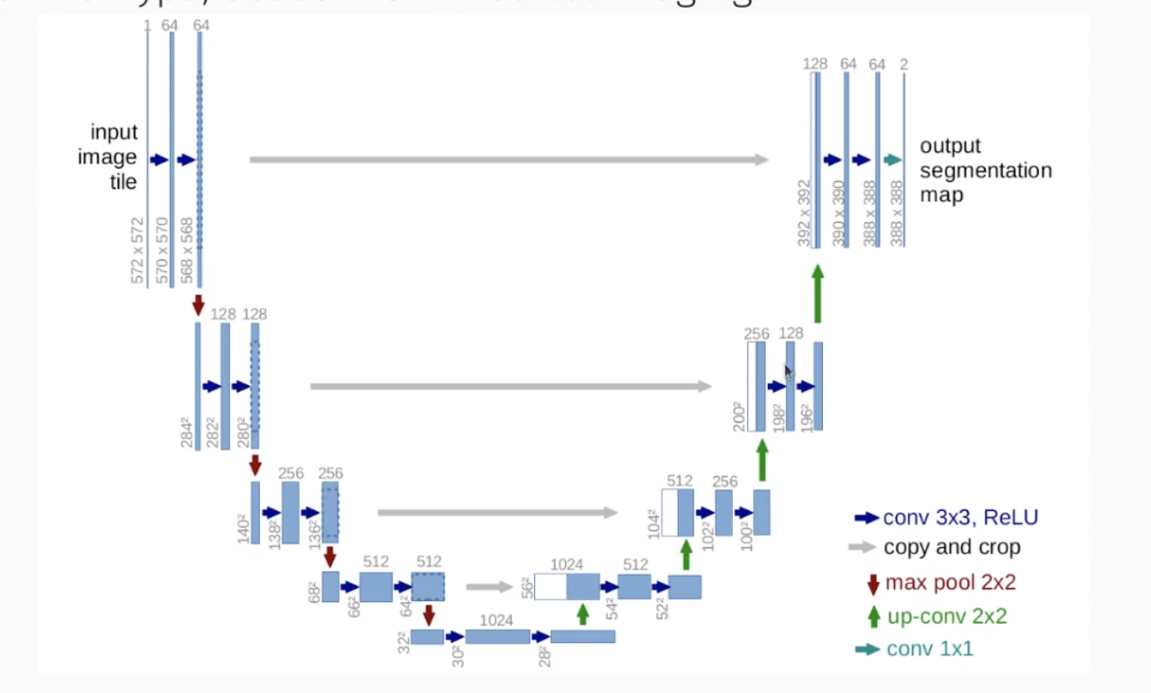
UNET
ключевая идея - skip connection

Slide 33
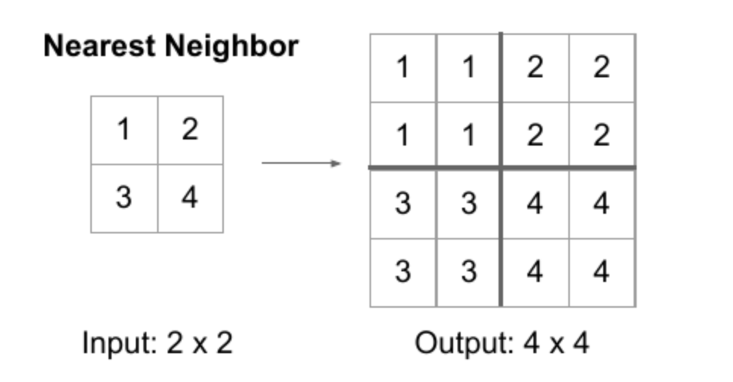
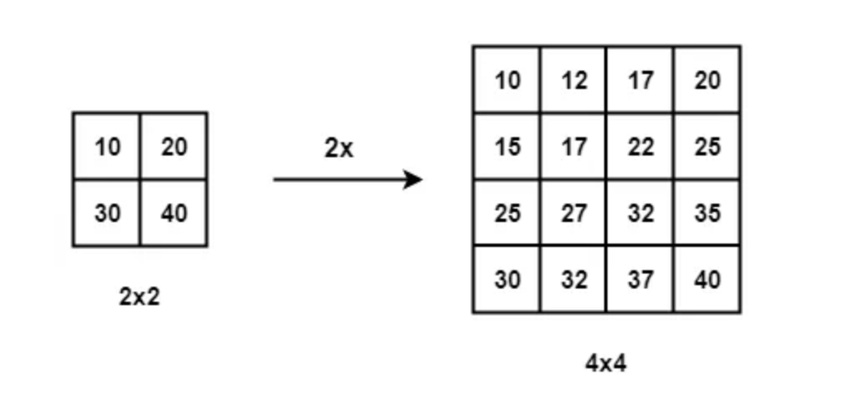
Upsampling
Сейчас часто используют просто комбинацию из upsampling+conv
bileniar

Slide 34
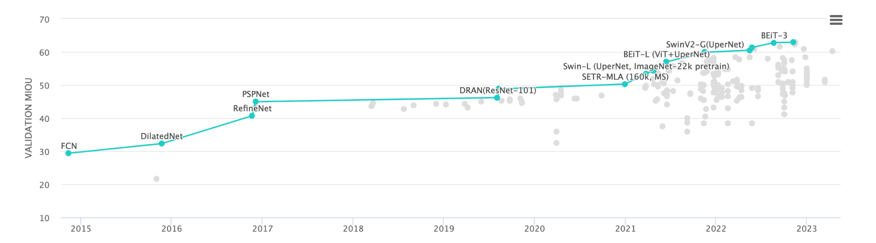
Итого

Slide 35
Что сейчас?
анпулинги в таком виде особо не используются, можно просто использовать какой то upsampling + conv layer
сегментация хорошо решается, если у вас нормальный датасет то сделать бейзлайн - практически однокнопочная задача ; потом уже в зависимости от бизнес/академ задачи нужно думать
зоопарк бенчмарков так что сложн сравниваться
https://storage.googleapis.com/openimages/web/index.html если общая задача сегментировать все подряд - то можно начать с этого
вы можете брать претрейн модели и дообучать на вашу задачу, вы можете в своей unet like архитектуре брать енкодер обученный на классификацию

Slide 36
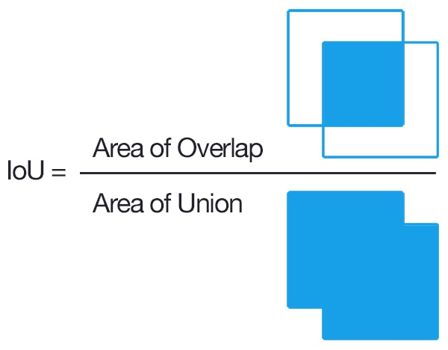
сегментация - лосс и проблемы
кросентропия (попикселная класификация)
может быть довольно unbalanced
в какой то момент вы умеете хорошо решать задачу так что важны становятся границы - а оно не отбалансированно
iou как метрика - больше похоже на то что мы хотим
дифф версии iou этого - можно добавлять в лосс

Slide 37
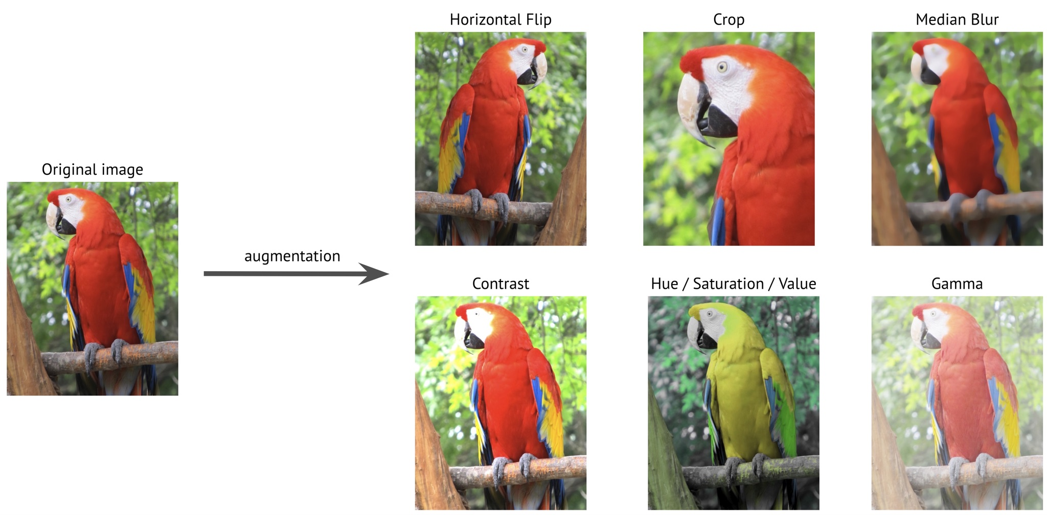
Аугментации

Slide 38
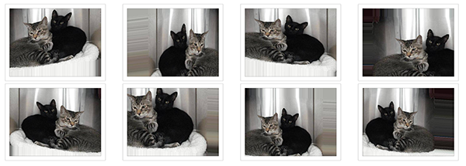
TestTime аугментации
Все еще кот так что можно аггрегировать, всегда (когда имеет смысл) может улучшить результат, но дорого

Slide 39
Ссылки
в части про архитектуры многие картинки из курса по compvision michigan university https://www.youtube.com/watch?v=XaZIlVrIO-Q&t=3282s
картинки из лекций Сергей Николенко https://www.youtube.com/watch?v=xhifn1K8sxM&t=1549s
если есть вопросы можно мне написать в телеграмме @vladgl

